Slide 1
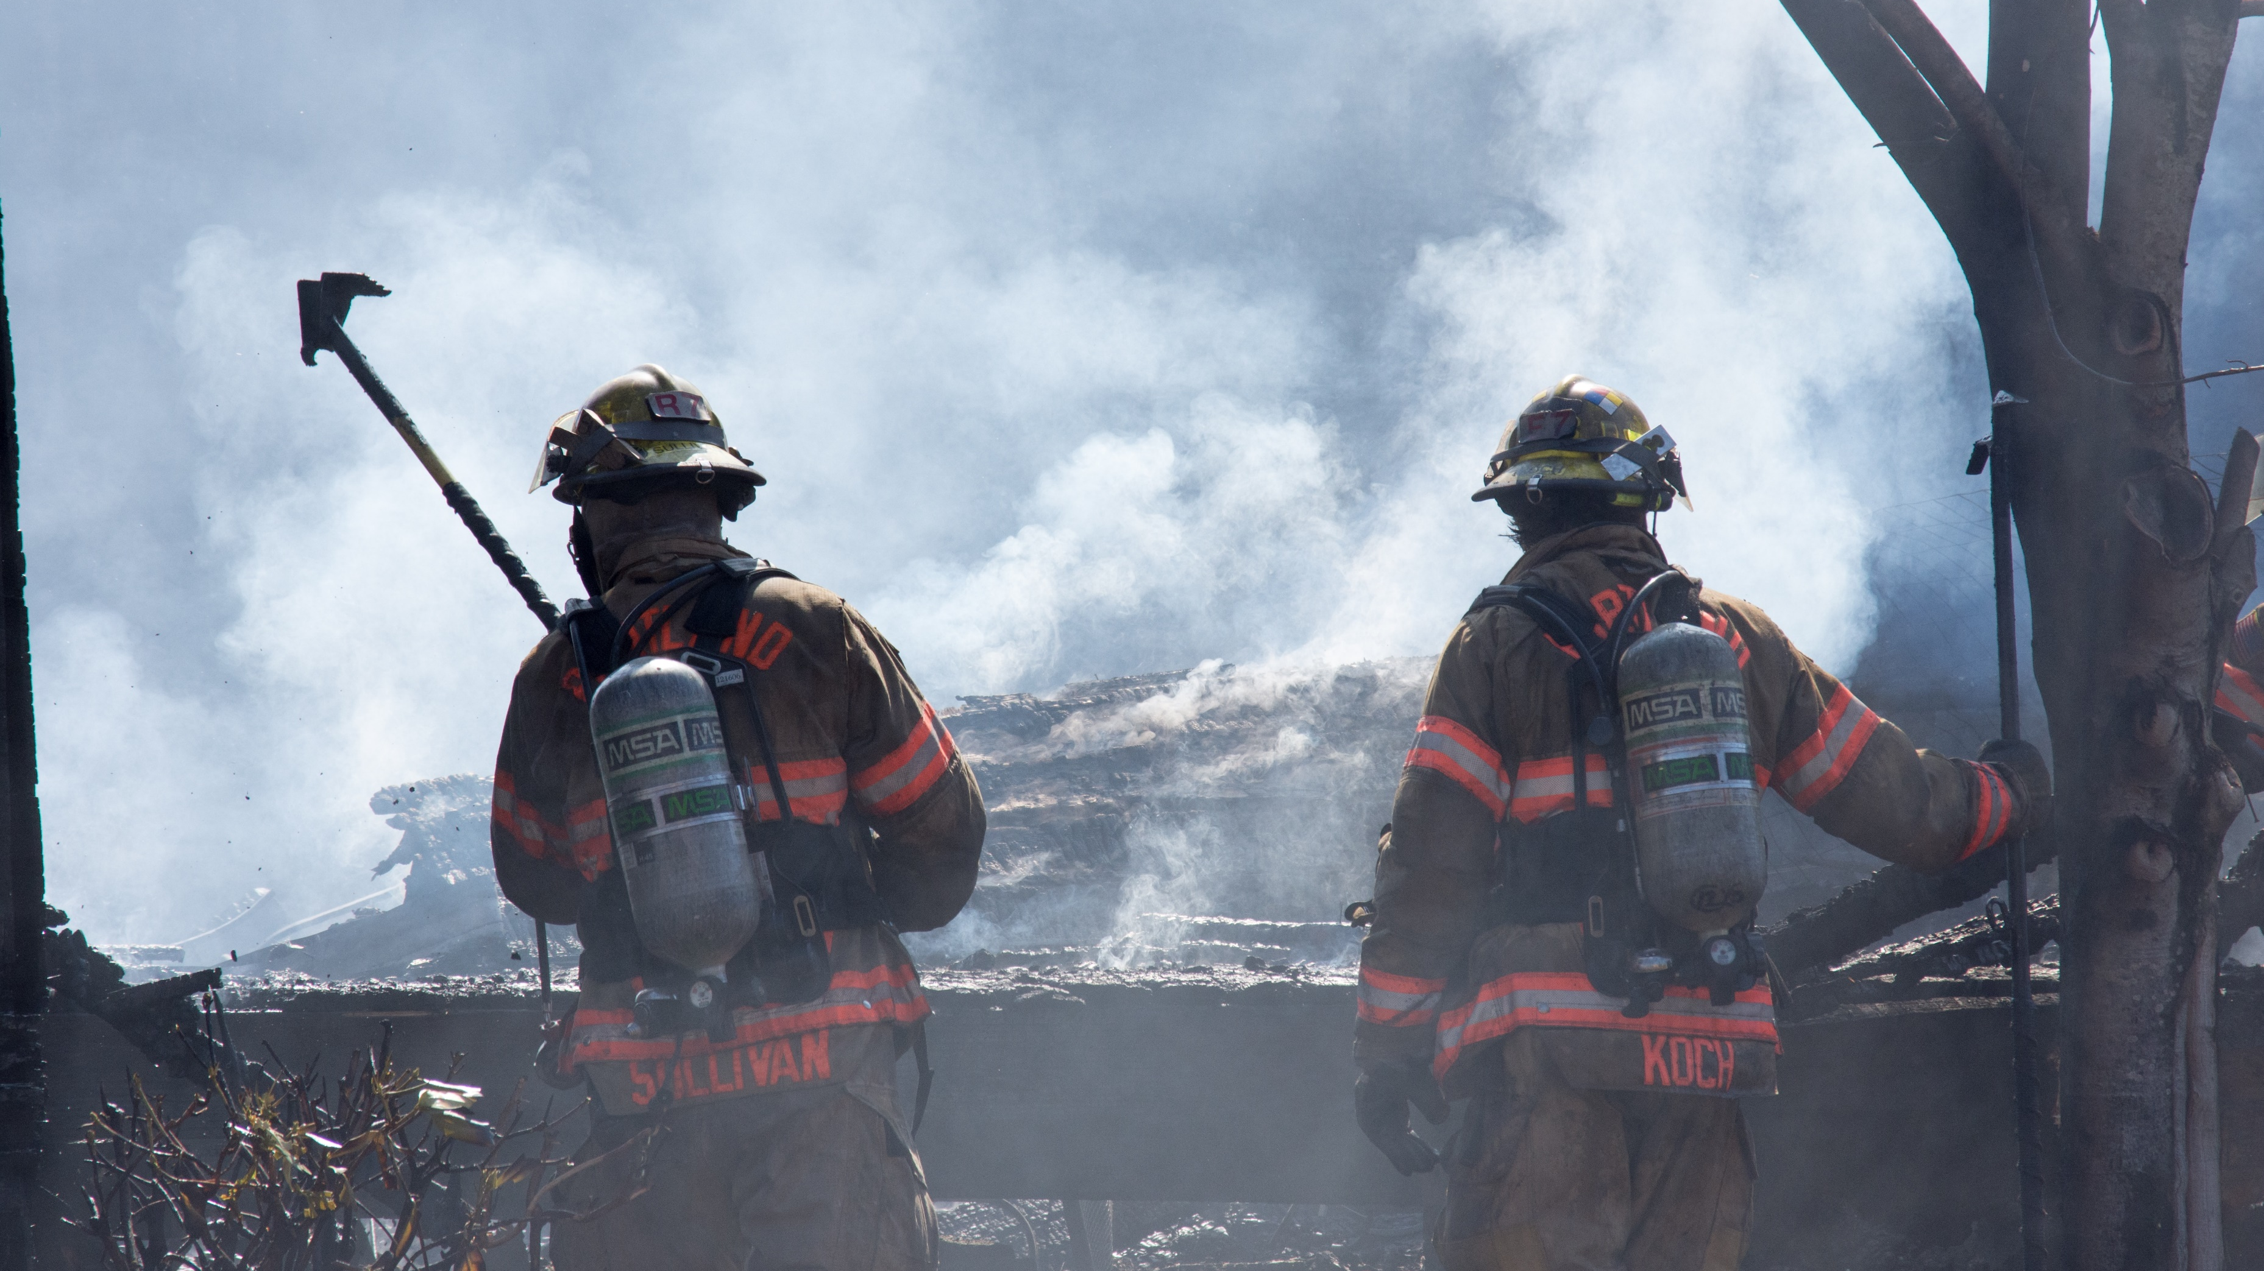
SUSTAV ZA AUTOMATSKU DETEKCIJU DIMA NA SLIKAMA PRIRODNOG KRAJOLIKA
Sveučilište u Splitu
Fakultet elektrotehnike, strojarstva i brodogradnje
Jerko Ćurković, Split 2023.

Slide 2

SADRŽAJ
01
UMJETNA INTELIGENCIJA
02
NEURONSKE MREŽE
03
PYTHON
04
IZRADA SUSTAVA
05
ZAKLJUČAK
2

Slide 3
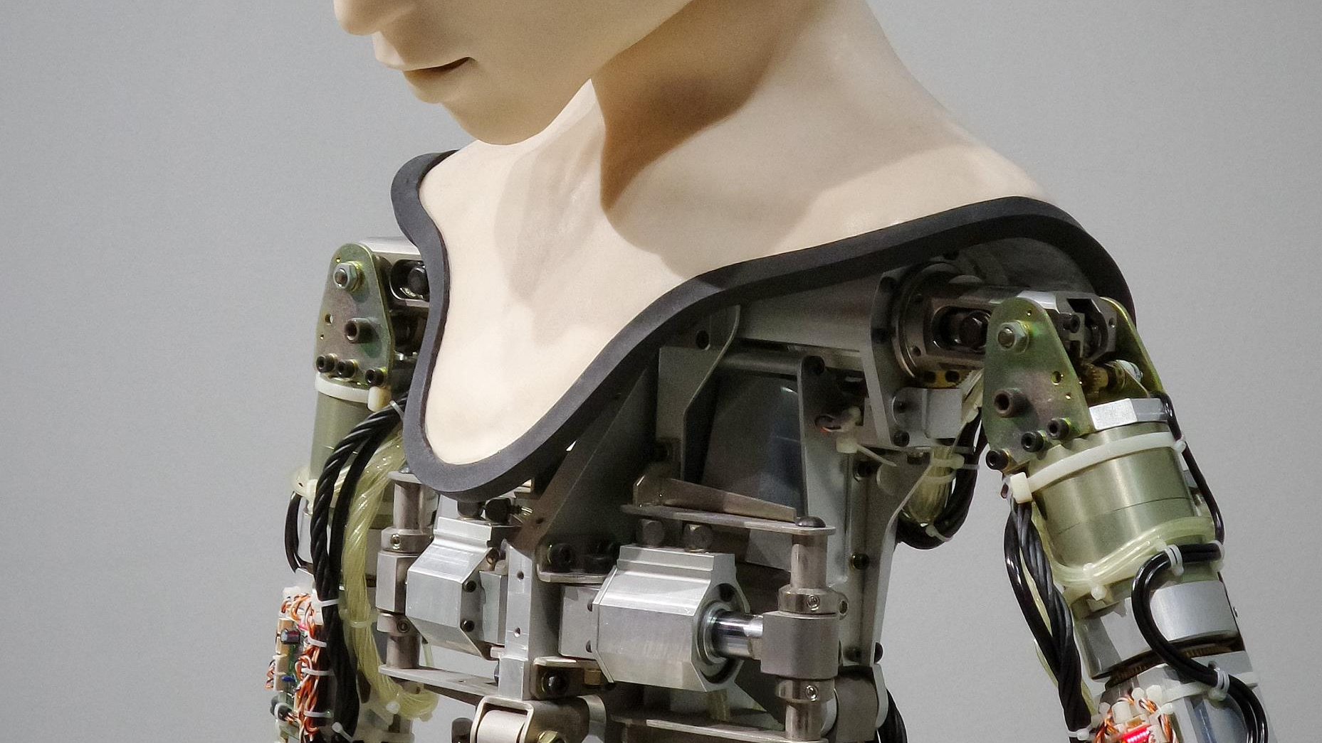
1 UMJETNA INTELIGENCIJA
Grana računalne znanosti koja se bavi stvaranjem računalnih sustava koji mogu obavljati zadatke koji obično zahtijevaju ljudsku inteligenciju

Slide 4
1 UMJETNA INTELIGENCIJA
Radionica na Dartmouth Collegeu 1956. godine
Strojno učenje
Duboko učenje
4

Slide 5

Najveća opasnost od umjetne inteligencije nije da će postati svjesna i preuzeti kontrolu nad svijetom, već da će postati dovoljno dobra u onome što radi da će ljudi prepustiti odgovornosti bez pitanja.
5

Slide 6
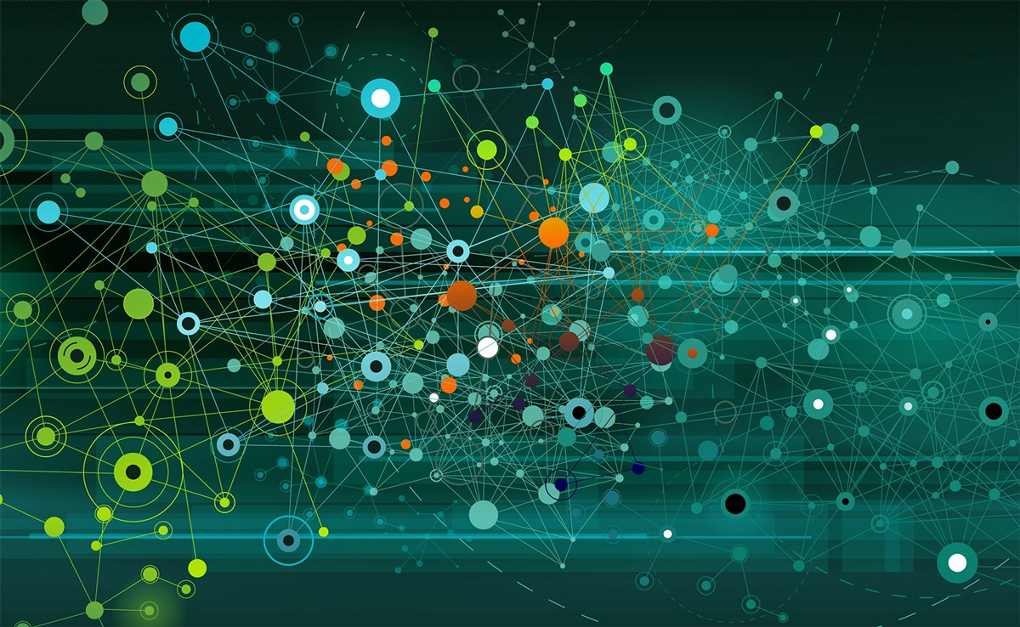
2 NEURONSKE MREŽE
Omogućuju računalima da oponašaju način na koji ljudski mozak obrađuje informacije

Slide 7
2 NEURNSKE MREŽE
Američki psiholog Frank Rosenblatt 1958. godine predlaže model perceptrona
Konvolucijske neuronske mreže
Konvolucijski sloj
Sloj sažimanja
Potpuno povezani sloj
7

Slide 8
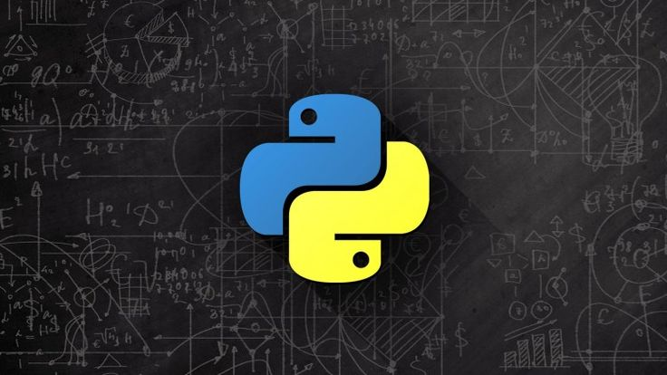
3 PYTHON
Interpreterski, objektno-orijentirani, programski jezik visoke razine

Slide 9
3 PYTHON
Nizozemski programer Guido van Rossum
čitljiv, jednostavna sintaksa i bogat ekosustavom biblioteka i alata
Biblioteka TensorFlow
9

Slide 10
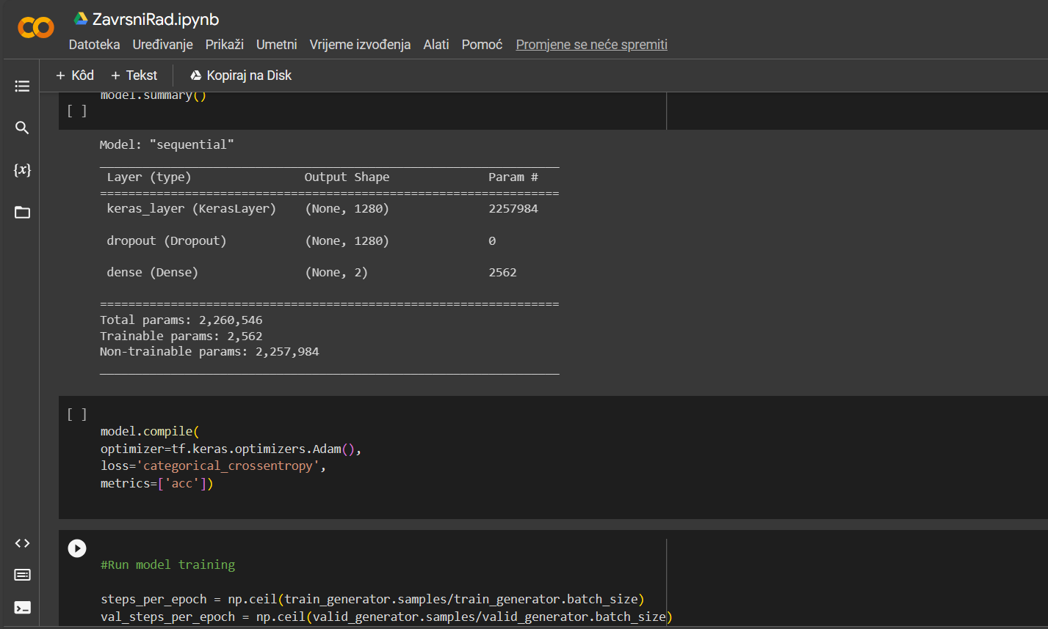
4 IZRADA SUSTAVA
Implementacija sustava na temelju stečenog znanja

Slide 11
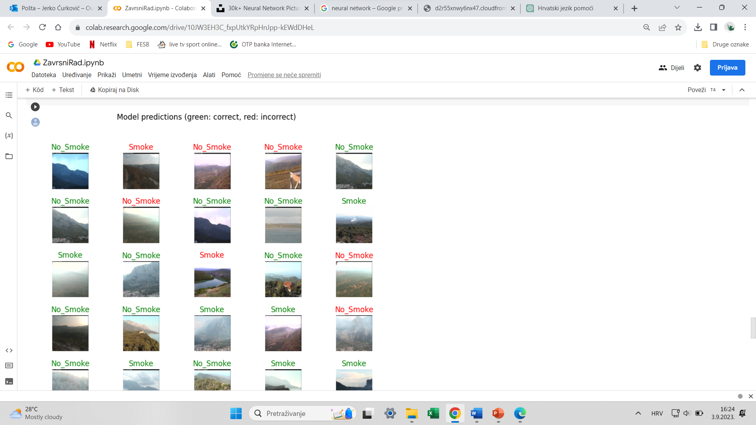
4 IZRADA SUSTAVA
Sustav je izrađen u Google Colab-u
FESB MLID baza podataka korištena za ulazne podatke
6 faza izrade:
Priprema Colab bilježnice
Povezivanje s bazom podataka
Treniranje modela
Spremanje modela
Testiranje modela
Konverzija u TFLite format
11

Slide 12

5 ZAKLJUČAK
Kratka retrospektiva

Slide 13
5 ZAKLJUČAK
Korištenjem odgovarajućih alata i tehnika, kao što su TensorFlow i Keras, moguće znatno olakšati razvoj i treniranje modela
Upoznavanje s pojmom umjetne inteligencije, strojnog i dubokog učenja
Upoznavanje s programskim jezikom Python-om i njegovom sintaksom
1
3
5
2
4
6
Upoznavanje s arhitekturom i načinom rada neuronskih mreža
Implementacija sustava na temelju stečenog znanja
Razvoj i primjena AI s pažnjom prema etičkim normama i zakonima kako bi se osigurala korist za sve, bez diskriminacije ili štetnih posljedica
13

Slide 14

HVALA VAM NA PAŽNI
AKO IMATE BILO KAKVIH PITANJA SLOBODNO IH POSTAVITE, RADO ĆEMO IH RASPRAVITI…

